Slide 1

KAFKA Challenge
Speicherung der aktuellen Trends auf Wikipedia und historischen Veränderungen von Themen mittels Apache Kafka.

Slide 2

Struktur
Einleitung
Methodik
Prototyp
Aspekte

Slide 3

Einleitung

Slide 4
Herangehensweise
Einlesen in Kafka (Container, Topics, Consumer, Producer)
Erstelle Repository
Erstelle Kafka Container und debugge mittels KafkaCat
Erstelle MongoDB Container für die Datenbank
Erstelle Python Application um Logik zu implementieren (erst lokal, später im Container)
Größten Probleme:
Wie könnten Beispieldaten aussehen?
Historische Artikel auch speichern oder nur Anzahl Edits?

Slide 5

methodik

Slide 6
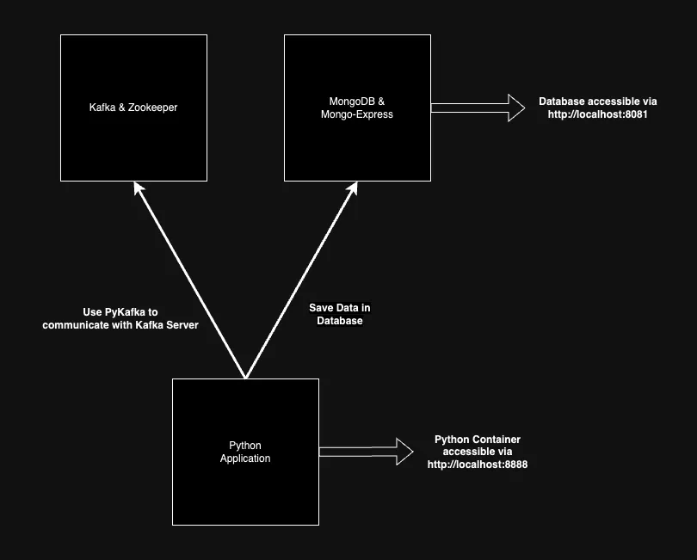
Idee

Slide 7
Idee
Producer
Prototyp: producer.ipynb um Beispiel-Datenpunkte zu erstellen
Consumer
Prozessiere Daten alle 60 Sekunden
Speichere historische Daten (neue und alte Artikel) in Datenbank Wikipedia_Historic
Zähle globale und deutsche Edits und speiche in Datenbank Wikipedia_Trend
Nutze MongoDB Datenbank und speichere Daten als JSON

Slide 8

Prototyp

Slide 9

Aspekte

Slide 10
Was wäre eine mögliche Datenbank zur Speicherung der Daten?
MongoDB war eine schlechte Entscheidung:
Table-Based Struktur sinnvoller, da ich strukturelle Daten habe → Strings, Integerer
Würde im Endeffekt einfach eine PostgreSQL Database nutzen
Möglicherweise Cassandra, wenn es NoSQL sein soll
Ein Data Warehouse (OLAP) anstelle eines DBMS (OLTP) könnte auch sinnvoll sein: Amazon Redshift, Bigquery, Microsoft Synapse

Slide 11
Welches Datenmodell wäre deiner Meinung nach sinnvoll zur Ablage der Events?
Relationales Datenmodell für PostgreSQL:
Topics
Tabelle für Topic 1
Tabelle für Topic 3
Tabelle für Topic 2

Slide 12
Welche Topics wären sinnvoll?
Multi-Topic Struktur | Single-Topic Struktur
Mehrere Topics können einen höheren Overhead verursachen → Mehrere Tabellen verwalten | Consumer muss zwischen den Wikipedia-Themen differenzieren
Wikipedia Artikel müssen bestimmten Topics zugeordnet werden | Hohes Datenaufkommen → Engpässe bei Verarbeitung wenn Partitionierung nicht richtig konfiguriert
Bessere Skalierung über Topics | Eine einzige Topic-Struktur vereinfacht die Konfiguration

Slide 13

Vielen Dank für Die Aufmerksamkeit!

